Slide 1


UỶ BAN NHÂN DÂN THÀNH PHỐ THỦ ĐỨC
TRƯỜNG THCS ĐẶNG TẤN TÀI
CHÀO MỪNG CÁC EM ĐẾN
VỚI TIẾT HỌC ONLINE
GV : Nguyễn Thị Kim Loan

Slide 2


Slide 3
Tình huống: Lớp trưởng có một người bạn rất thân. Một ngày nọ cô bạn thân của lớp trưởng đã vi phạm nội quy của nhà trường khi đi dép lê và mặc quần rách gối đi học.
Lớp trưởng đã không ngần ngại ghi tên bạn vào trong sổ ghi lỗi và trừ điểm. Hỏi:
1. Lớp trưởng làm đúng hay sai?
2. Việc làm của lớp trưởng thể hiện phẩm chất đạo đức gì?

Slide 4


TIẾT 1
BÀI 1: CHÍ CÔNG VÔ TƯ

Slide 5

CẤU TRÚC BÀI HỌC
I – ĐẶT VẤN ĐỀ
II – NỘI DUNG BÀI HỌC
III – BÀI TẬP

Slide 6

I – ĐẶT VẤN ĐỀ

Slide 7
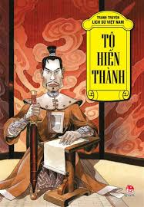

1. Tô Hiến Thành – một tấm gương về chí công vô tư
Vũ Tán Đường chăm sóc, hầu cận
Trần Trung Tá chống giặc biên cương
+ Chọn người đúng thực lực, phù hợp.
+ Công bằng, không thiên vị.
+ Đặt lợi ích chung lên trên lợi ích cá nhân

Slide 8
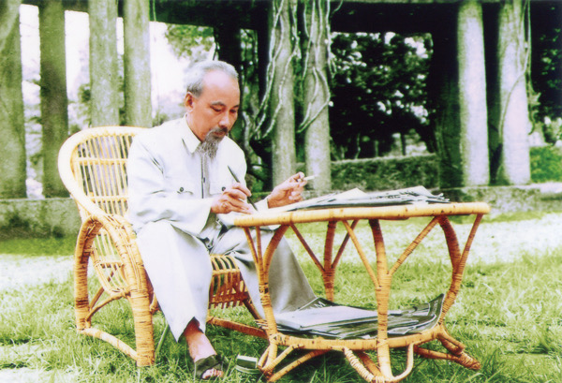

Điều mong muốn của Bác Hồ

Slide 9

THẢO LUẬN
3. Tình cảm của nhân dân đối với Bác như thế nào?
1. Mong muốn của Bác Hồ là gì?
4. Suy nghĩ của bản thân?
2. Mục đích mà Bác theo đuổi là gì?

Slide 10
2. Điều mong muốn của Bác Hồ
Đất nước giàu mạnh, xã hội công bằng, dân chủ, văn minh
Quyền lợi của dân tộc
Ích quốc
Mục đích
Hạnh phúc của nhân dân
Lợi ích tập thể và cộng đồng xã hội
Lợi dân

Slide 11

II – NỘI DUNG BÀI HỌC

Slide 12
1. Thế nào là chí công vô tư?
Là phẩm chất đạo đức của con người
Thể hiện sự công bằng, không thiên vị.
Giải quyết công việc theo lẽ phải, xuất phát từ lợi ích chung; đặt lợi ích chung lên trên cá nhân.

Slide 13

Những hành động việc làm nào trong lớp ta thể hiện tính chí công vô tư?

Slide 14
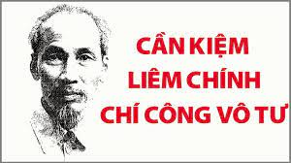
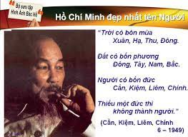

Slide 15
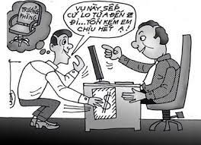
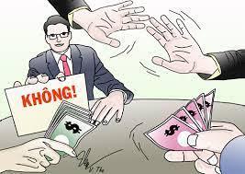
Biểu hiện chí công vô tư
Biểu hiện trái với chí công vô tư

Slide 16

2. Ý nghĩa
Mang lại lợi ích chung
Đất nước phát triển
XH công bằng, văn minh
Được kính trọng, tin cậy

Slide 17
3.Rèn luyện
Suy nghĩ: đúng đắn, dựa trên lẽ phải
Hành động: ngay thẳng, không thiên vị
Thái độ: ủng hộ người chí công vô tư; dám lên án người thiếu chí công vô tư
Phẩm chất: Liêm khiết, trung thực, tự trọng,…

Slide 18

Những câu ca dao, tục ngữ về chí công vô tư
Tha kẻ gian, oan người ngay. - Khuyết danh
Công ai nấy nhớ, tội ai nấy chịu. - Khuyết danh
Cầm cân nảy mực. - Khuyết danh
Bênh lí, không bênh thân. - Khuyết danh
Ăn cho đều, kêu cho sòng. - Khuyết danh
Ăn cho đều tiêu cho sòng - Khuyết danh
Vay thì trả, chạm thì đền. - Khuyết danh
Thương em anh để trong lòng Việc quan anh cứ phép công anh làm. - Khuyết danh
Cần kiệm, liêm chính, chí công, vô tư. - Khuyết danh
Chớ giong kẻ gian, chớ oan người ngay. - Khuyết danh

Slide 19


Slide 20
ĐÓI CHO SẠCH, RÁCH CHO THƠM

Slide 21



Slide 22

GIẤY RÁCH PHẢI GIỮ LẤY LỀ

Slide 23

III.LUYỆN TẬP:
2.Em tán thành hay không tán thành với những quan điểm nào sau đây? Vì sao?
Chỉ những người có chức, có quyền mới cần phải chí công vô tư.
a)
➔ Sai. Vì tất cả chúng ta phải sống chí công vô tư để xây dựng xã hội lành mạnh, dân chủ, công bằng, văn minh và đem lại lợi ích chung cho mọi người.
b)
Người sống chí công vô tư chỉ thiệt cho mình.
➔ Sai. Vì họ là những người liêm khiết, ngay thẳng, tự trọng … sẽ được mọi người nể phục, sẵn sàng hợp tác trong mọi công việc.
HS còn nhỏ tuổi thì không thể rèn luyện được phẩm chất chí công vô tư
c)
➔ Sai. Mọi người cần phải rèn chí công vô tư ngay từ những việc nhỏ nhặt nhất trong cuộc sống và rèn từ khi còn nhỏ, rèn mọi lúc, mọi nơi.
d)
Chí công vô tư là phẩm chất tốt đẹp của công dân.
đ)
Chí công vô tư phải được thể hiện ở cả lời nói và việc làm.
➔ Đúng. Vì nó là phẩm chất đáng quý của con người. Nó đem lại lợi ích cho cá nhân và tập thể, cộng đồng xã hội…

Slide 24
III.LUYỆN TẬP:
1.Trong những hành vi sau đây, hành vi nào thể hiện phẩm chất chí công vô tư hoặc không chí công vô tư? Vì sao?
Mai là học sinh giỏi của lớp 9A, nhưng Mai không muốn tham gia các hoạt động tập thể của trường, của lớp vì sợ mất thời gian, ảnh hưởng đến kết quả học tập của bản thân.
a)
b)
Là lớp trưởng, Quân thường bỏ qua khuyết điểm cho những bạn chơi thân với mình.
c)
Là cán bộ lãnh đạo nhà máy, ông Lợi cho rằng chỉ nên đề bạt những người luôn ủng hộ và bảo vệ ông trong mọi việc.
Trong đợt bình xét thi đua cuối năm, Lam cho rằng chỉ nên bầu những bạn có đủ tiêu chuẩn đã đề ra.
d)
Để chấn chỉnh nền nếp kỉ luật trong xí nghiệp, theo ông Đĩnh cần phải xử lí nghiêm những trường hợp vi phạm của cán bộ cấp dưới.
đ)
e)
Nhà bà Nga ở mặt phố, rất thuận lợi cho việc kinh doanh, nhưng khi nhà nước có chủ trương về giải phóng mặt bằng để mở đường, bà Nga vui vẻ chấp hành.

Slide 25


Dặn dò
Học nội dung bài học, làm bài tập sgk
Chuẩn bị bài

Slide 26



Chào tạm biệt và hẹn gặp lại các em ở bài sau nhé !

